Slide 1
easynotas App

Slide 2
Integrantes
Josue Bladimir Sierra Maradiaga
N° cuenta: 2018101102872.
Cindy Consuelo Caballero
N° cuenta: 2019201102253.
Johan Odeth Torres López
N° cuenta: 2019200601244.
Litzy Gissela Lainez Cruz
N° cuenta: 2018101103095.
Linda Vanessa Gáleas
N° cuenta: 2018101102896.
Jose Luis Ramos Perez
N° cuenta: 201930010343

Slide 3
Introducción
Una actividad indispensable en nuestro Smartphone es de crear notas, actualmente de una manera sencilla para que estas nos sirvan de recordatorio en algunos casos futuro. Al día de hoy esta actividad ha ido mejorando hasta el punto de poder agregar audios, imágenes etc. Y no solo poder crear una nota simple, además de poder compartirla a través de distintas aplicaciones.

Slide 4
Alcance del proyecto
Presentamos la Aplicación Móvil de creación de notas con los procesos de crear, guardar y compartir. El problema al cual le damos respuestas es para una persona natural que necesita de recordatorios por medio de 3 diferentes vías: Texto, audio e imágenes , en nuestro caso con la aplicación que lleva por nombre EasyNotas, deseamos expandir nuestra marca de manera digital, dada la situación que, como aplicación creada legalmente en el campo digital, suplirá mucha necesidades a quien utilice nuestra aplicación ademas de que podrá vivir una experiencia bastante interactiva,

Slide 5
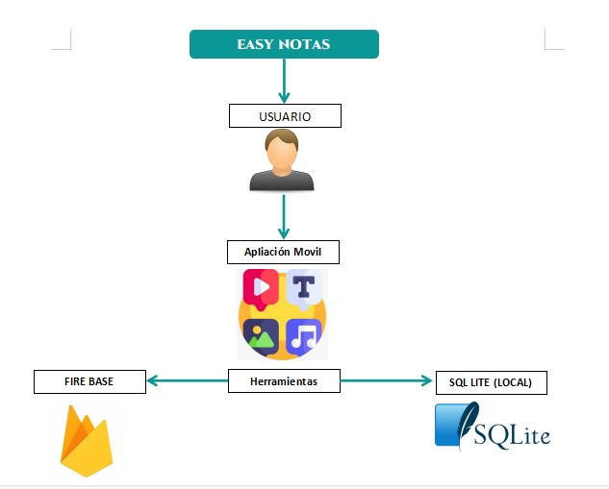
Arquitectura del proyeto

Slide 6
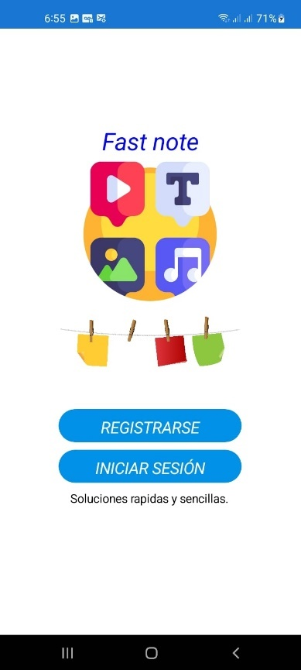
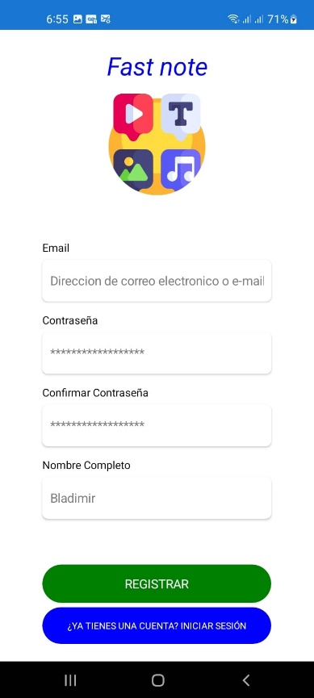
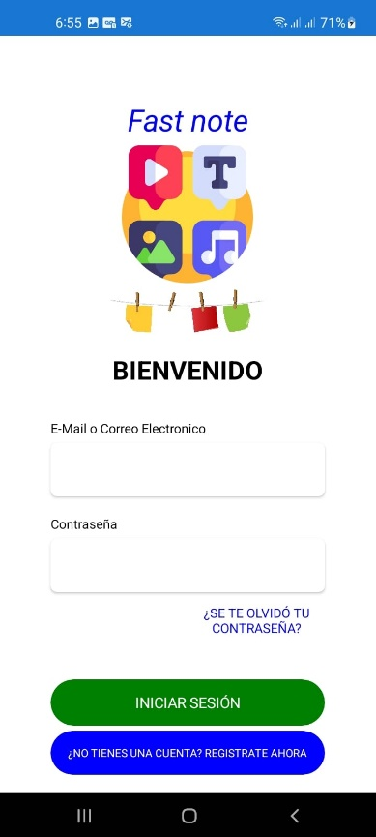
Pantallas App EasyNote

Slide 7
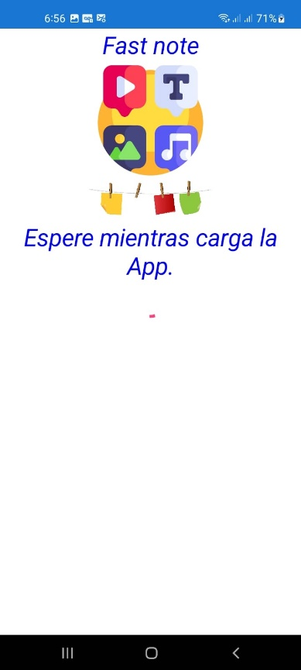
sala de espera

Slide 8
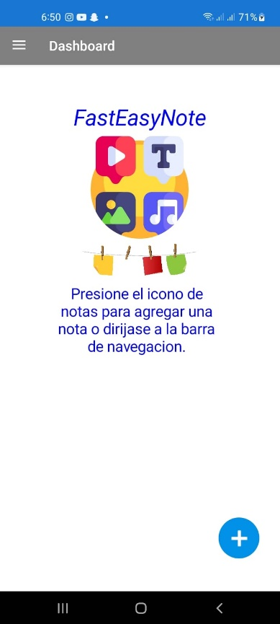
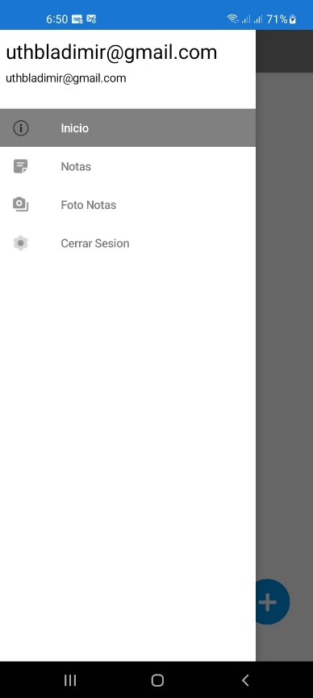
Pantalla principal y menú

Slide 9
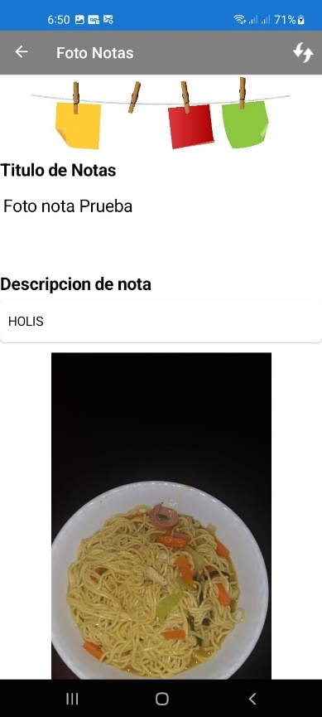
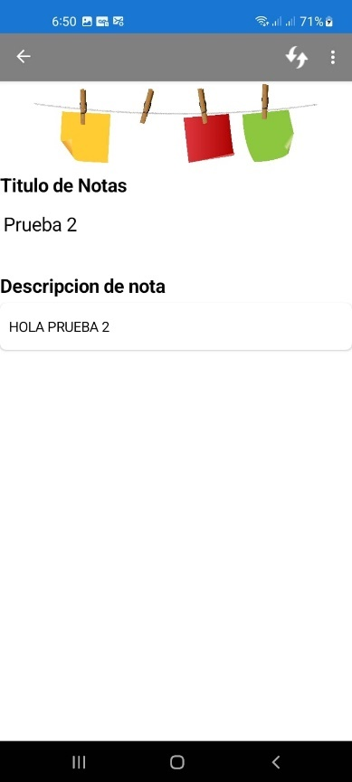
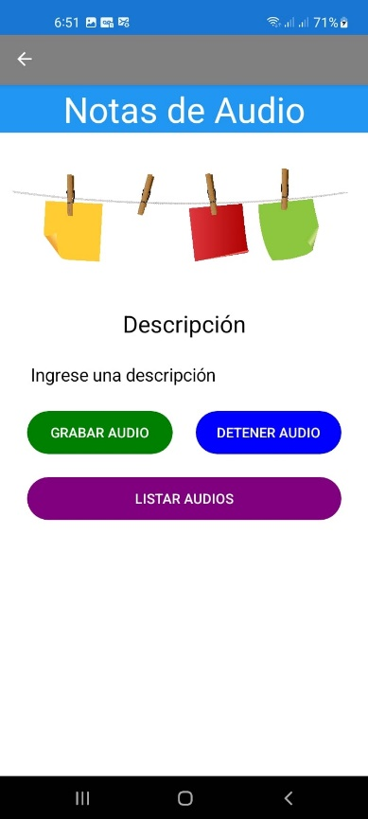
Pantallas de registro de información

Slide 10
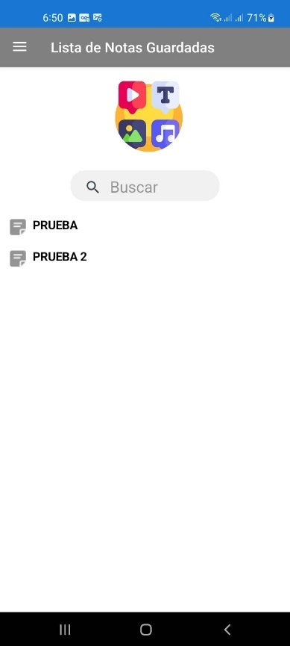
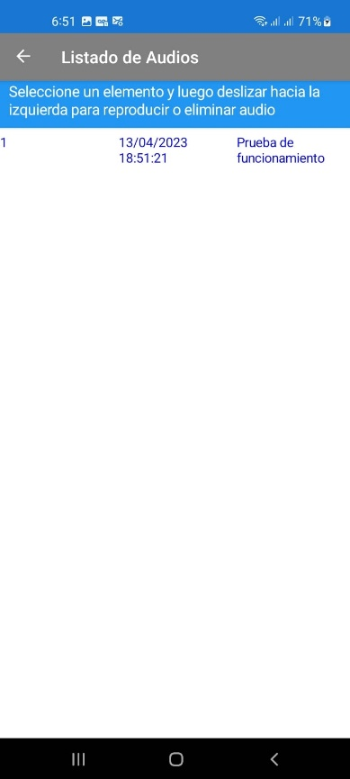
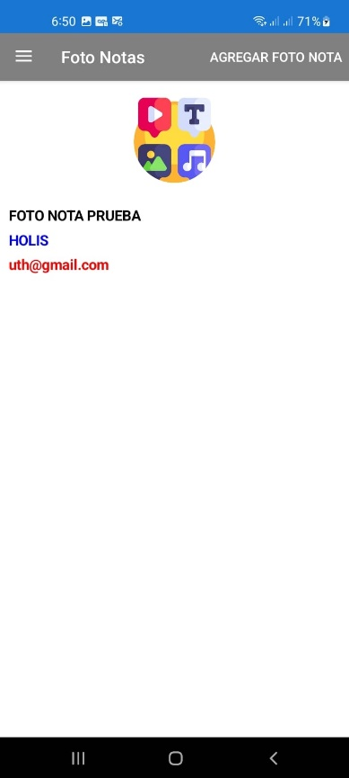
Pantallas lista de registro

Slide 11
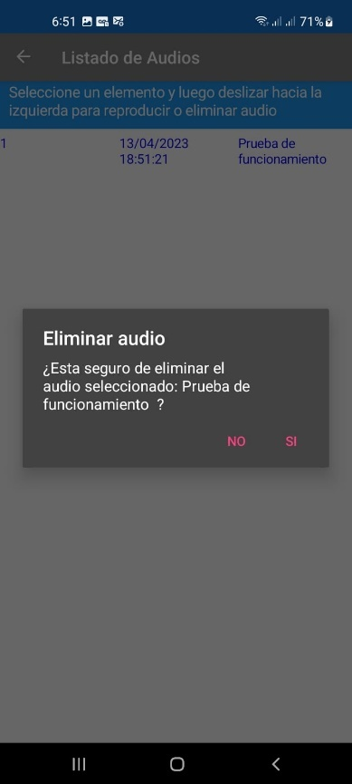
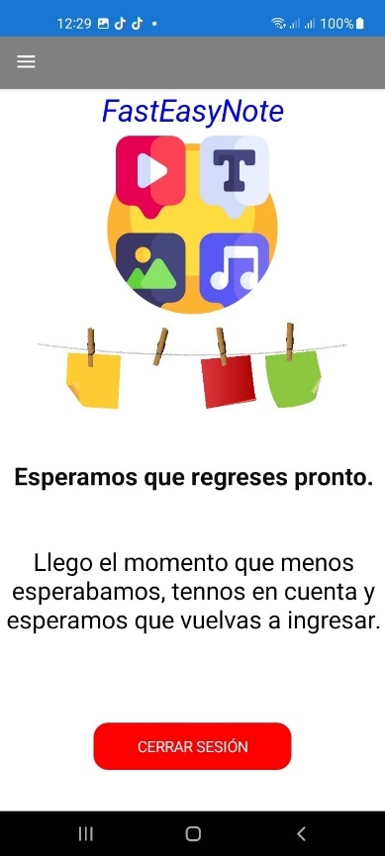
Alertas y cierre de sesión

Slide 12
Ventajas
✅ Accesibilidad y portabilidad
✅ Fácil de usar
✅ Ahorro de tiempo
✅ Sincronización en tiempo real
✅ Organización
✅ Personalización
✅ Ahorro de espacio y respeto al medio ambiente

Slide 13
Desventajas
❌ Vulnerabilidad a fallos técnicos
❌ Falta de privacidad y seguridad
❌ Limitaciones en la edición de texto
❌ Falta de comodidad en la escritura

Slide 14
Conclusiones

Slide 15
—easynota
Una App notas resulta muy útil y necesaria en nuestras vidas, no solo por los beneficios que aporta sino por la tranquilidad que puede llegar a ofrecerte. Somos muchas las personas que olvidamos cosas con relativa facilidad. Sin embargo, con orden, constancia y una aplicación de notas se puede solucionar esto.

Slide 16
—easynota
Debido a que estas aplicaciones son multiplataforma, no importa qué tipo de dispositivo tengas, lo más seguro es que seas capaz de utilizarla. Además, recuerda que mientras más sencilla sea la aplicación menos complicaciones te encontrarás por el camino. Por lo cual es mejor una aplicación simple pero que vaya al grano que una con tantas funciones que terminarán confundiéndote y no sabrás cómo usar.

Slide 17
Fin presentación

